Slide 1
2.2切线长定理

Slide 2
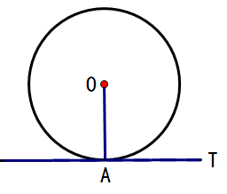
复习回顾
圆的切线
(1)和圆有唯一公共点的直线叫 .
垂直于
（2）圆的切线 过切点的半径。

Slide 3

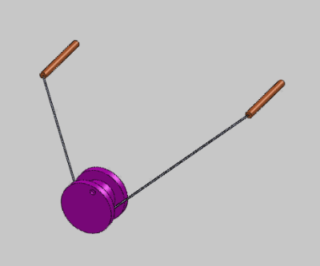
导入新知
这些同学在干什么？
AC、BD分别与⊙O相切于点C、D,AC与BD延长线交于点P,PC与PD有什么大小关系？
A
B
O
C
D
P

Slide 4

新知讲解
A
P
O
B
思考：P是⊙O外一点，PA、PB分别切⊙O 于A、B两点，比较PA、PB两条线段的长短,你能发现什么?

Slide 5
新知讲解
思考：切线长和切线的区别和联系？
切线长：在经过圆外一点的圆的切线上， 这点和切点之间的线段的长.
B
P
O
A
小结：切线是直线，不可以度量；切线长是指切线上的一条线段的长，可以度量.通过测量我们发现PA=PB吗？

Slide 6
新知讲解
B
请证明你所发现的结论。
P
①PA = PB，②PA平分∠APB
O
证明：如图，连结PO、AO、BO，
A
∵PA，PB与⊙O相切，点A，B是切点
∴OA⊥PA，OB⊥PB 即∠OAP=∠OBP=90°
∵ OA=OB，OP=OP
∴Rt△AOP≌Rt△BOP(HL)
∴ PA = PB ∠OPA=∠OPB
试用文字语言叙述你所发现的结论

Slide 7
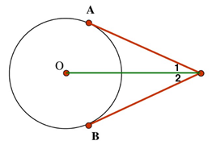

新知讲解
切线长定理：
从圆外一点可以引圆的两条切线，它们的长相等.
这一点和圆心的连线平分两条切线的夹角.
符号表示:
PA = PB
∠1＝∠2
PA、PB分别切⊙O于A、B
反思：切线长定理为证明线段相等、角相等提供新的方法

Slide 8
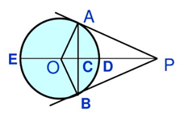
新知讲解
定理拓展：
若PA、PB是的两条切线，A、B为切点，直线OP交于点D、E，交AB于C.
(1)写出图中所有相等的线段
AO=BO=DO=EO,AP=BP,AC=BC
（2）写出图中所有相等的弧
（3）写出图中所有垂直关系
OA⊥PA,OB⊥PB,AB⊥OP
（4）写出图中所有等腰三角形
△ABP, △AOB
（5）写出图中所有全等三角形
△AOP≌△BOP, △AOC≌△BOC, △ACP≌△BCP

Slide 9
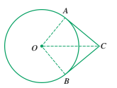
新知讲解
例1 如图，点O是 所在圆的圆心，AC，BC分别与⊙O相切于点A,B,已知∠ACB=80°.OC=102m求点C到⊙O的切线长（结果精确到1m）.
分析：对于求切线长，一般连过切点的半径，构造直角三角形，然后再解直角三角形.

Slide 10
新知讲解
解：如图,连结OA，OB
∵ AC，BC分别与⊙O相切于点A,B，
∴AC=BC（过圆外一点所作的圆的两条切线长相等）
又∵ OA＝OB，OC＝OC
∴△OAC≌△OBC
在R△OAC中， ∠OAC=90 ° （为什么？）
∴AC=OCcos40 ° =102cos40 ° ≈78(m)
答：点C到⊙O的切线长约为78 m

Slide 11
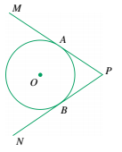
新知讲解
例2 如图表示皮带传动装置中一个轮子，传动皮带MA，MB分别切⊙O于点A.B延长MA,NB,相交于点P，已知∠ APB=60 °,AP=24，求两切点间的距离和 的长（精确到1）
分析：对于实际问题先抽象出几何图形，本题考查切线长，连过切点的半径，构造直角三角形，然后再解直角三角形，即可求得结果.

Slide 12
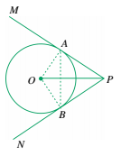
新知讲解
解：如图连结AB,OA.OB
∵MP,NP分别切⊙O于点A,B
∴OA⊥AP,OB⊥BP,AP=BP(为什么？)
又∵ ∠APB=60°, ∴ △APB为等边三角形，
∴ AB=AP=24cm,
∵ OA=OB, ∴OP平分∠ APB, ∠ OPA=30°,
而∠AOB=360°-2×90°-60°=120°
答：两切点间的距离为24cm， 的长约为29cm

Slide 13
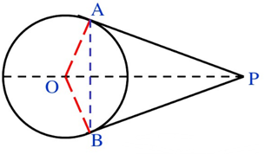
新知讲解
（1）由切线长定理 既可得到线段相等，又可以得到角相等，运用时要根据题意选用.
（2）切线长定理的基本图形要记牢，由基本图形可得到很多有用结论：

Slide 14

巩固提升
1、填空：如图，PA、PB分别与⊙O相切于点A、B，（1）若PB=12，PO=13，则AO= ;
（2）若PO=10，AO=6，则PB= ；
（3）若PA=4，AO=3，则PO= .
5
8
5

Slide 15
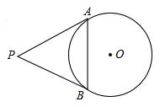

巩固提升
2.已知如图，PA、PB分别切⊙O于点A、B，∠P=60°，AP=5，则AB长为 .
5
分析：由切线长定理知PA=PB，根据己知条件即可判定△PAB是等边三角形，由此可求得AB的长.
解：∵PA、PB分别切 ⊙O于A、B，
∴PA=PB.
∵∠P=60°,
∴△PAB是等边三角形；
∴AB=PA=5,
故答案为5.

Slide 16

巩固提升
3.如图，PA、PB分别与⊙O相切于点A、B，PO与⊙O相交于点D，且PA=4cm,PD=2cm.
求半径OA的长.
解：由 PA,PB分别于圆O相切于点A,B，
∴AO⊥PA，BO⊥PB.∴△AOP是直角三角形.
在Rt△PAO中，由勾股定理得：AO²+PA²=PO²，
∵ PO=PD+AO, ∴AO²+PA²=(PD+AO)²，
∵ PA=4cm,PD=2cm，∴AO²+4²=(2+AO)²
∴AO²+16=4+4AO+AO², ∴4AO=12, ∴AO=3cm
答： ⊙O的半径为3cm.

Slide 17
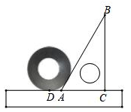
拓展提升
1.把直尺、三角尺和圆形螺母桉如图所示放置于桌面上，∠CAB= 60°，若量出AD=6cm，则圆形螺母的外直径是（ ）
A. 12cm
B. 24cm
【分析】设圆形螺母的圆心为O，连接OD，OE，OA，如图所示：根据切线的性质得到AO为∠ DAB的平分线，OD丄AC，又∠CAB=60°，得到∠OAE=∠OAD=0.5∠DAB=60°，根据三角函数的定义求出OD的长，即为圆的半径，进而确定出圆的直径.

Slide 18
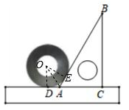
拓展提升
解：设圆形螺母的圆心为O，与AB切于E，连接OD，OE，OA，如图所示：
∵AD，AB分别为圆O的切线，
∴AO为∠DAB的平分线，OD丄AC，OD丄AC，
又∠CAB=60°，∠OAE=∠OAD=0.5∠DAB=60°,
在Rt△AOD中，∠OAD=60°，AD=6cm，
则圆形螺母的直径为 cm.
故选D.

Slide 19

拓展提升
2.如图，已知AB是⊙O的直径，CD与⊙O相切于 C，BE∥CO,
(1)求证:BC是∠ABE的平分线
(2)若DC＝8，⊙O的半径OA＝6，求CE的长
分析：
(1)由BE∥CO,推出∠OCB＝∠CBE,由OC＝OB,推出∠OCB＝∠OBC,
可得∠CBE＝∠CBO,
(2)在Rt△OCD中，求出OD，由BE∥CO，可得 ，由此即可解决问题

Slide 20

拓展提升
证明：∵ DE是切线，
∴OCDE,
∵BE∥CO,
∴∠OCB=∠CBE，
∵OC=OB,
∴∠OCB=∠CBE，
∵OC=OB,
∴∠OCB=∠OBC,
∴∠CBE=∠CBO,
∴BC平分∠ABE

Slide 21
拓展提升
(2)在Rt△CDO中，∵DC＝8, OC＝OA＝6,
∵BE∥CO,
∴EC=4.8

Slide 22
课堂小结
1.切线长定理 从圆外一点引圆的两条切线,它们的切线长相等.
2.切线长定理为证明线段相等，角相等，弧相等，垂直关系提供了理论依据.必须掌握并能灵活应用.

